Slide 1

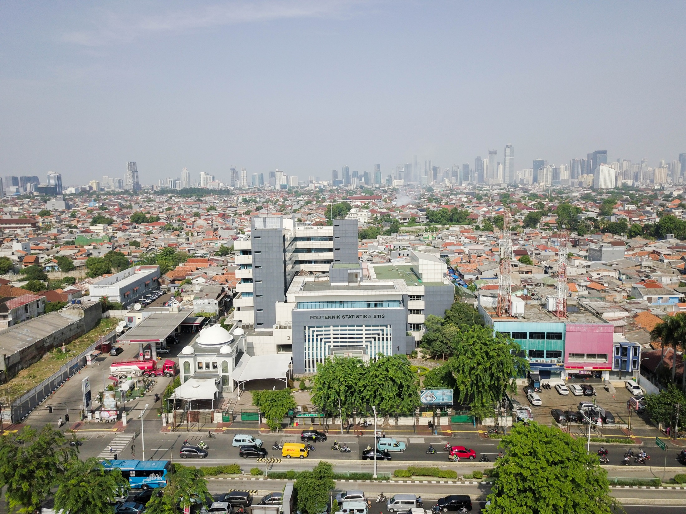
POLITEKNIK STATISTIKA STIS
For Better Official Statistics
INTEGRASI NUMERIK
Pertemuan 13-14 – Metode Numerik
Notes:
Title

Slide 2
Metode Titik Tengah
Metode Trapesium
Metode Simpson
Notes:
Subtitle

Slide 3
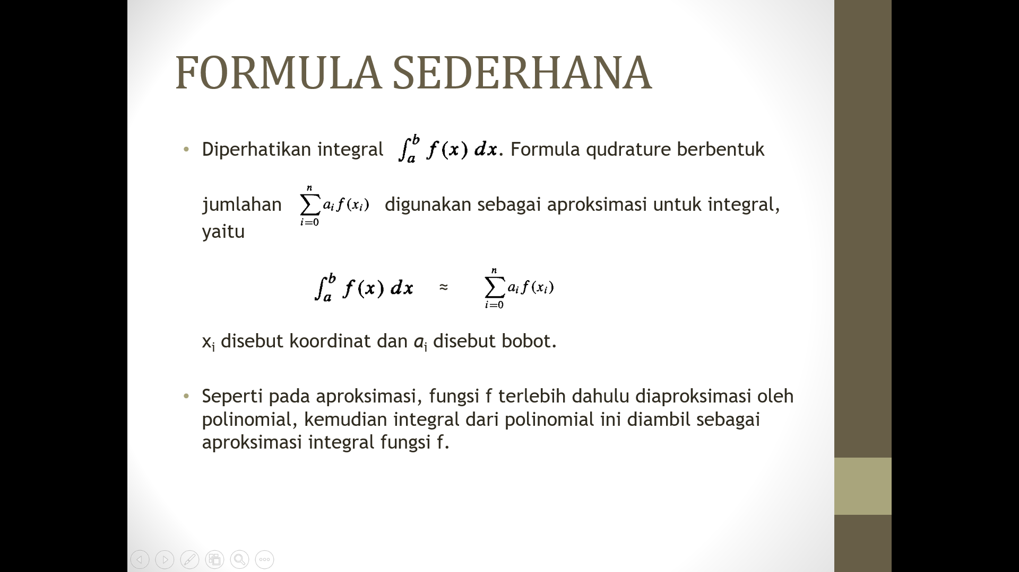

Slide 4
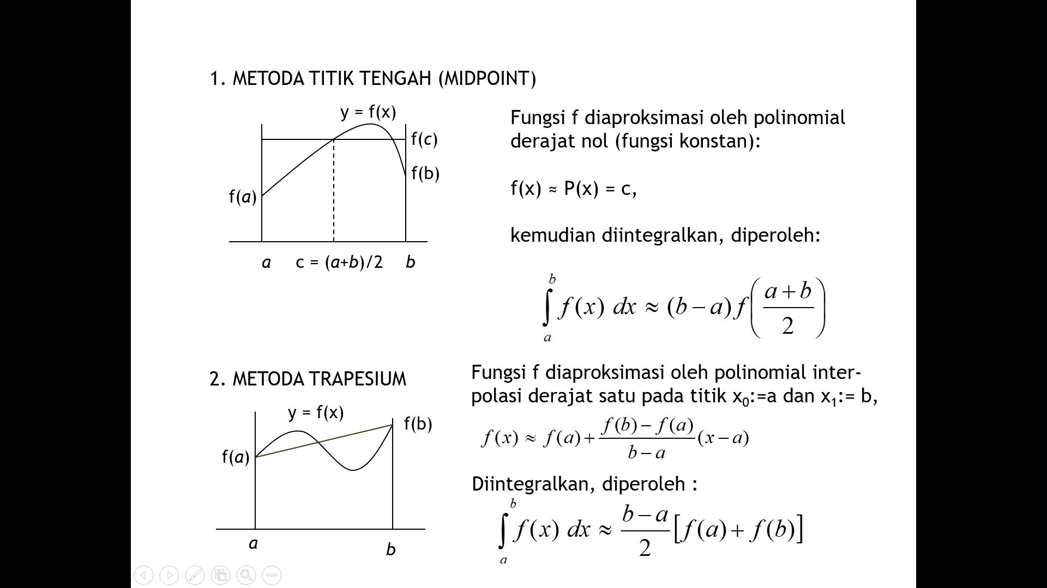

Slide 5
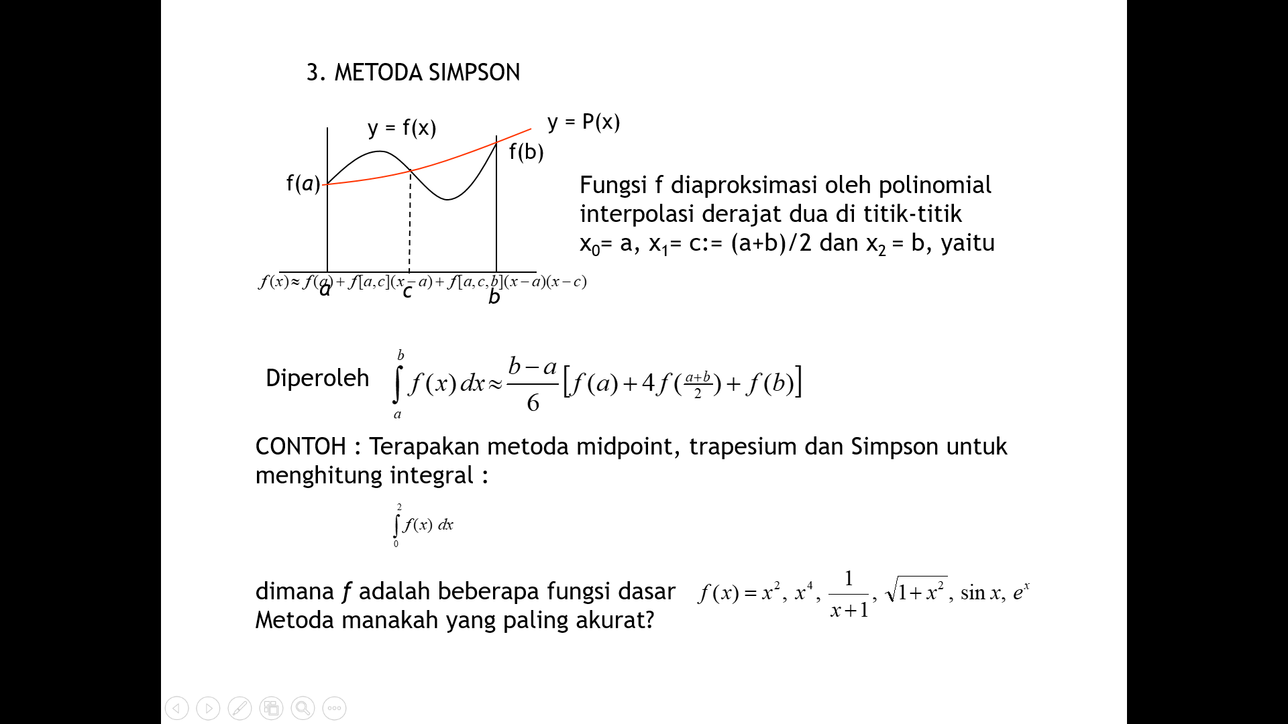

Slide 6
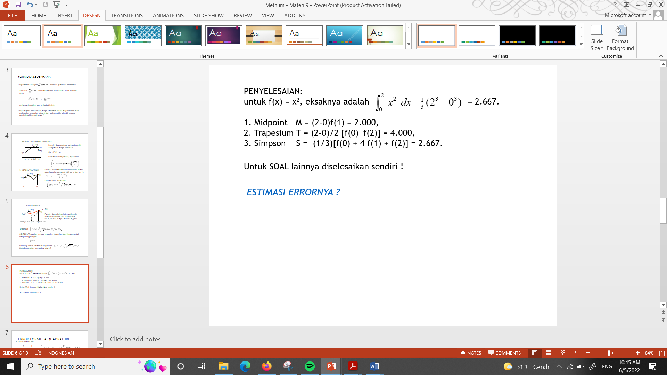

Slide 7
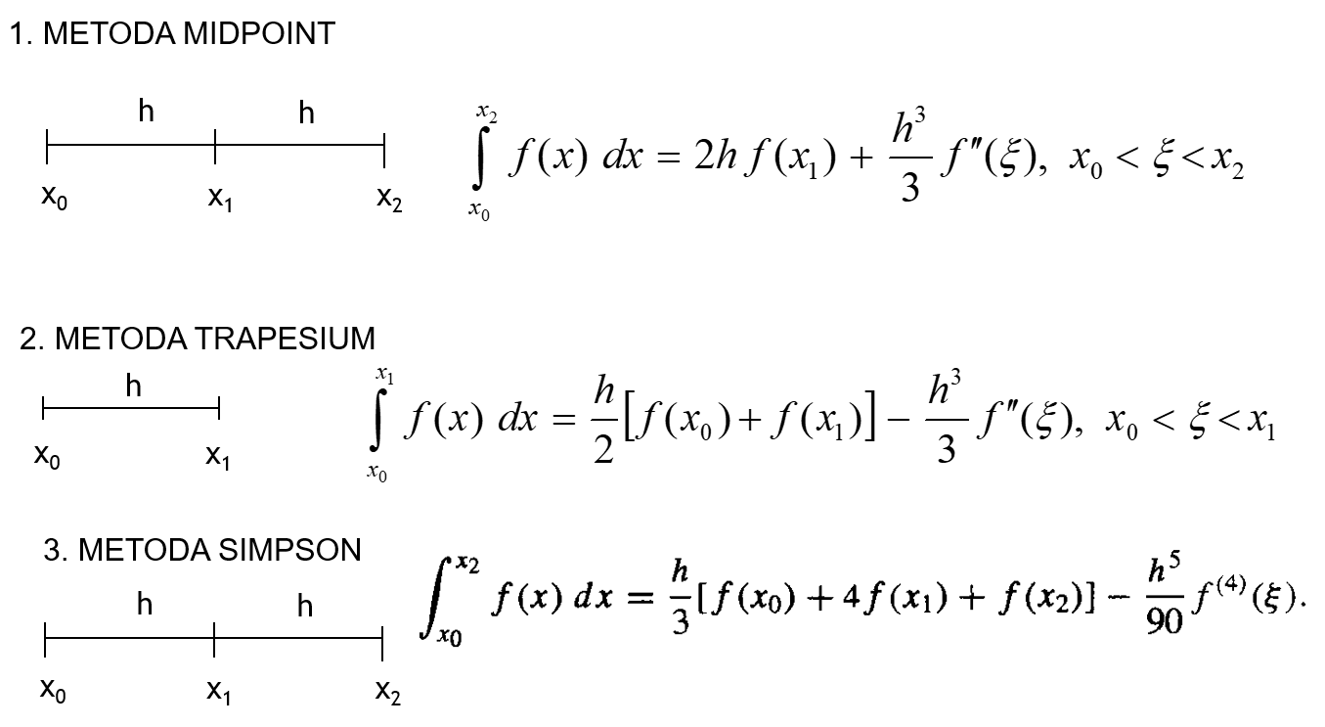
ERROR FORMULA QUADRATURE

Slide 8
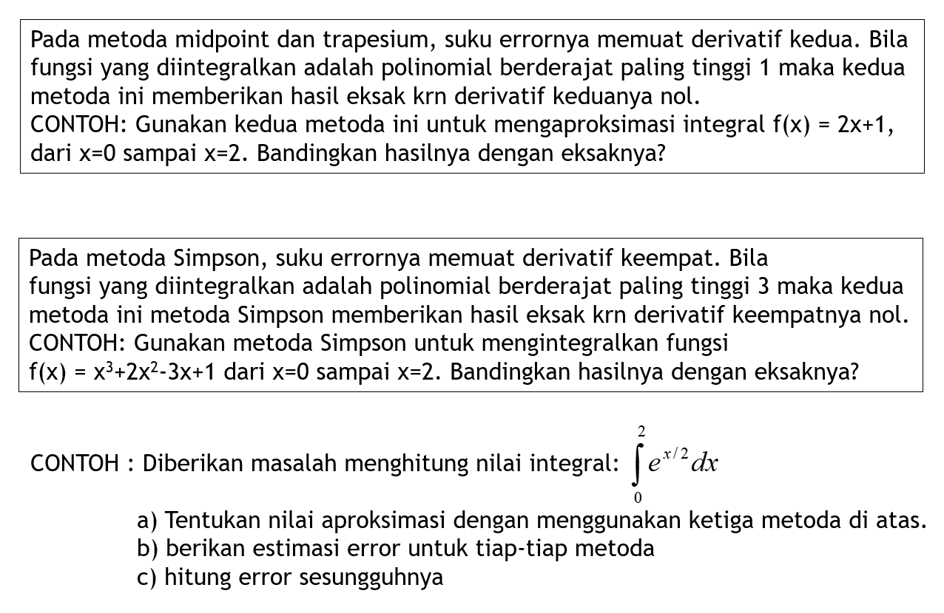

Slide 9
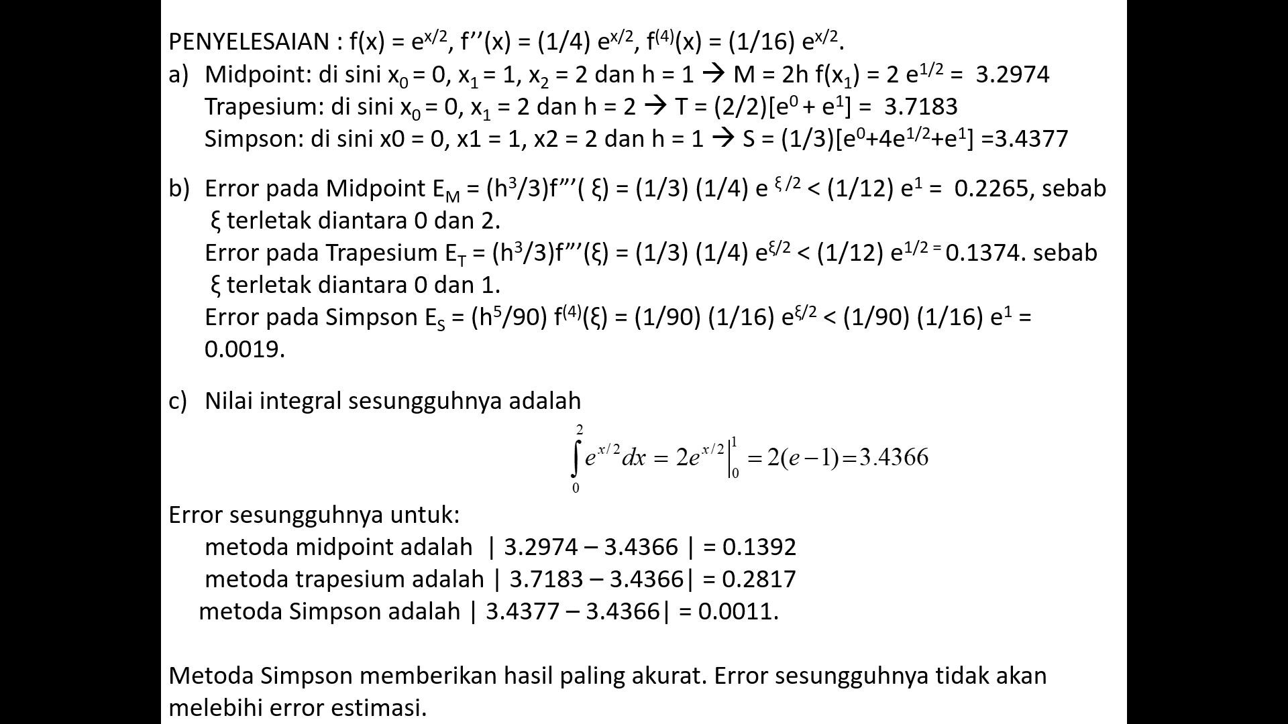

Slide 10
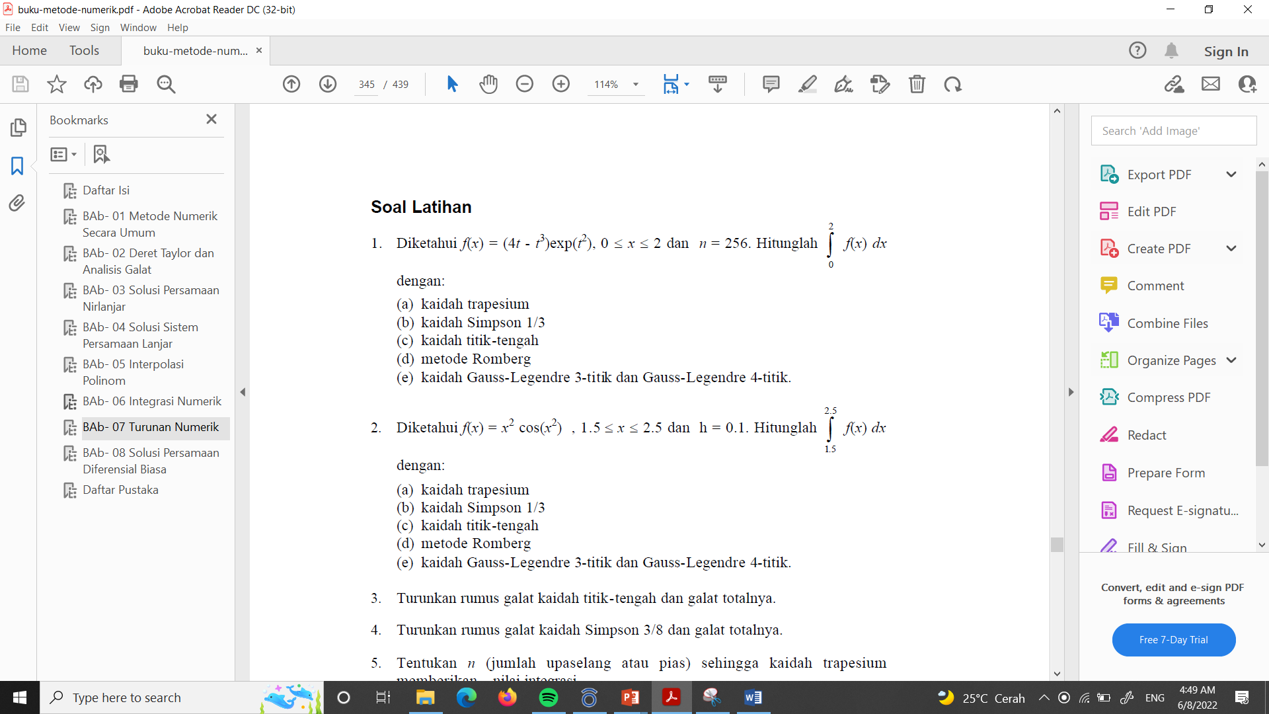


Slide 11
TERIMA KASIH
Notes:
Subtitle

